Slide 1
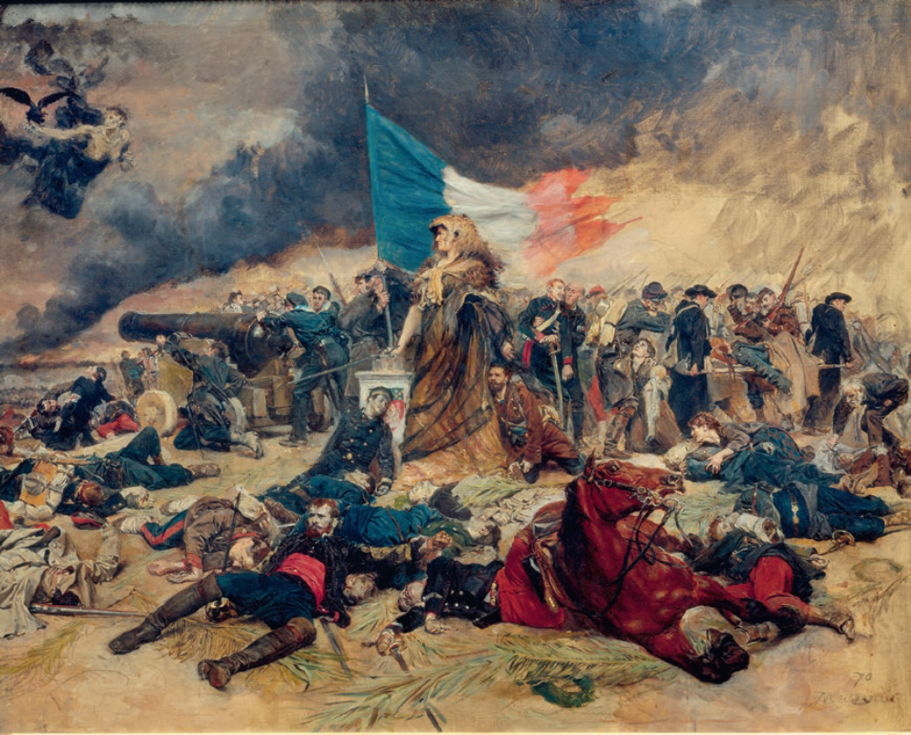
Dalla Restaurazione all’Unità d’Italia
Unità 2
CAPITOLO
12
L’Europa, 1850-70
Parigi, Musée d'Orsay/Wikipedia Commons Pubblico Dominio
1

Slide 2
Dalla Restaurazione all’Unità d’Italia
Unità 2
L’Europa, 1850-70
Capitolo 12
1. La Francia dalla Repubblica al Secondo impero
Il 2 dicembre 1851
Luigi Napoleone Bonaparte sciolse il Parlamento
con l’aiuto dell’esercito
e fece arrestare gli oppositori
si trattò di un
COLPO DI STATO
appoggiato da banchieri, industriali, grandi commercianti, clero
nel 1852
attraverso un PLEBISCITO Luigi Napoleone fu dichiarato IMPERATORE
con il nome di
NAPOLEONE III
iniziò il SECONDO IMPERO FRANCESE
Napoleone III esercitò un potere autoritario, ma popolare perché vicino alle esigenze del popolo
2

Slide 3
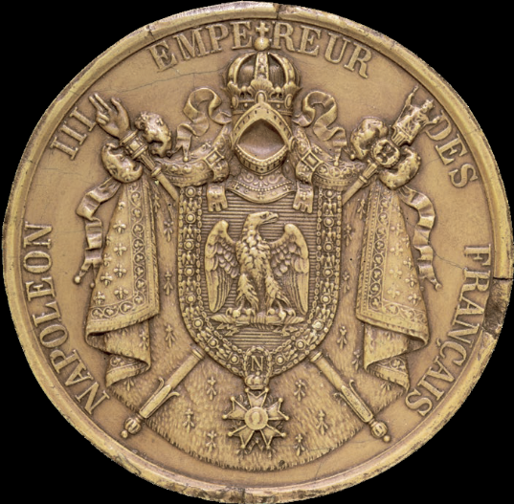
Dalla Restaurazione all’Unità d’Italia
Unità 2
L’Europa, 1850-70
Capitolo 12
Durante il Secondo impero
la rete ferroviaria fu estesa
la Francia visse una grande espansione economica
si sviluppò l’industria siderurgica e meccanica
fu realizzato il Canale di Suez
ci fu una fase di urbanizzazione
proseguì anche la corsa ai territori d’oltremare
consolidò il suo dominio in Algeria
estese il suo controllo sul Senegal
penetrò in Indocina e in Cambogia
cercò di invadere il Messico
ma fallì
3
Parigi, Centre Historique des Archives Nationales/Opera in Pubblico Dominio

Slide 4
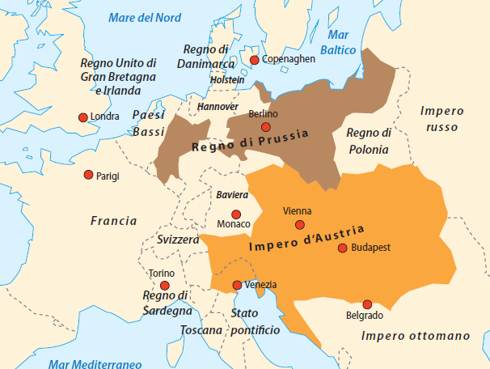
Dalla Restaurazione all’Unità d’Italia
Unità 2
L’Europa, 1850-70
Capitolo 12
2. L’unificazione della Germania
Nel 1860
AUSTRIA
c’erano 39 Stati di lingua tedesca
i più forti erano
PRUSSIA
dal 1834
molti Stati avevano abolito le BARRIERE DOGANALI
creando un mercato unico
Austria e Prussia nel 1860
tra 1850 e 1860
le spinte all’unità divennero più forti
4

Slide 5
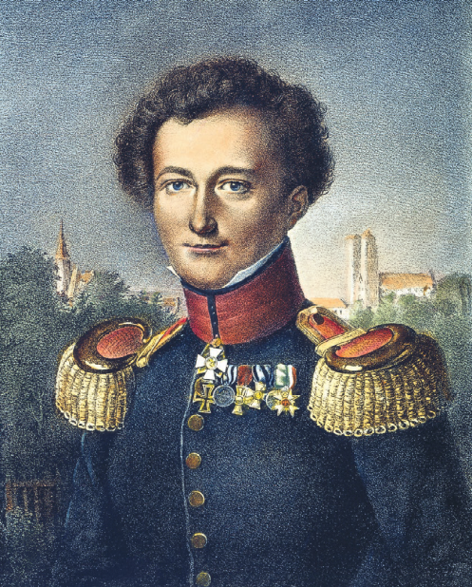
Dalla Restaurazione all’Unità d’Italia
Unità 2
L’Europa, 1850-70
Capitolo 12
Nel 1862
il re di Prussia GUGLIELMO I
nominò cancelliere
OTTO VON BISMARCK
esponente degli JUNKER
governò senza consultare il Parlamento
potenziò l’esercito
si preparò alla guerra con l’Austria
per la supremazia in area tedesca
alleandosi con l’Italia
che voleva sottrarre il Veneto all’Austria
Opera in Pubblico Dominio
nel 1866
la Prussia sconfisse l’Austria a SADOWA
la Prussia inglobò alcuni Stati
5

Slide 6
Dalla Restaurazione all’Unità d’Italia
Unità 2
L’Europa, 1850-70
Capitolo 12
Per unificare la Germania
Bismarck capì che la Prussia doveva combattere contro una potenza straniera
indusse la Francia a dichiarare guerra alla Prussia
il 1° settembre 1870
la Francia fu sconfitta a SEDAN
e fu costretta a una pace umiliante
il 18 gennaio 1871
il re di Prussia GUGLIELMO I fu proclamato KAISER (imperatore) DEI TEDESCHI
gli Stati tedeschi furono riuniti nel REICH (impero) DELLA GERMANIA
6

Slide 7
Dalla Restaurazione all’Unità d’Italia
Unità 2
L’Europa, 1850-70
Capitolo 12
3. La Comune di Parigi
Dopo la sconfitta di Sedan
la Francia fu occupata dalle truppe prussiane
fu proclamata la Repubblica, presieduta da Adolphe Thiers
il 18 marzo 1871
ribellione contro l’occupazione prussiana
Parigi insorse
rivoluzione della classe operaia contro la borghesia
nacque la COMUNE
primo governo socialista d’Europa
le fabbriche furono date agli operai
si cercò di abolire la proprietà privata
furono aboliti esercito permanente e polizia politica
fu garantita l’istruzione gratuita
Thiers raccolse un esercito e represse la Comune
7

Slide 8
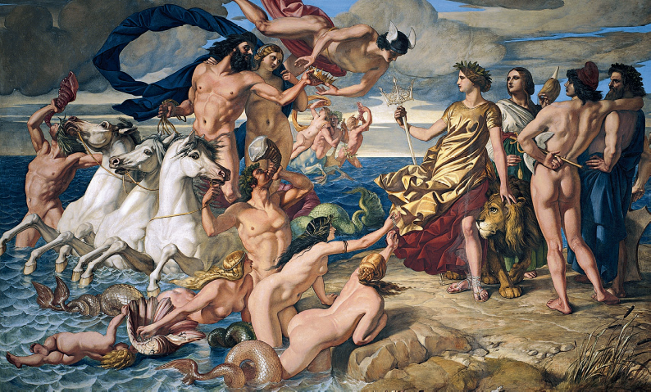
Dalla Restaurazione all’Unità d’Italia
Unità 2
L’Europa, 1850-70
Capitolo 12
4. Il Regno Unito e la supremazia sul mondo
Dal 1837 al 1901
sul trono inglese ci fu la REGINA VITTORIA
periodo detto
ETÀ VITTORIANA
periodo giudicato glorioso
il dominio in India, Australia, Africa del Sud e Nuova Zelanda fu consolidato
nel 1876 la regina Vittoria divenne Imperatrice d’India
divenne la massima potenza economica e industriale al mondo
il sistema politico inglese era considerato il più avanzato
Isola di Wight, East Cowes, Osborne House/Wikimedia Commons Pubblico Dominio
8

Slide 9
Dalla Restaurazione all’Unità d’Italia
Unità 2
L’Europa, 1850-70
Capitolo 12
5. La Russia: uno Stato autoritario
era governata da un repressivo REGIME ASSOLUTO
La Russia
AUTOCRAZIA
la società aveva questa struttura
lo zar governava senza alcun controllo appoggiato dalla Chiesa
la nobiltà terriera aveva potere di vita e morte sui suoi servi
la borghesia era poco numerosa
i contadini erano servi della gleba
nel XIX secolo
conquistò Kazakistan e Turkmenistan
espanse il suo territorio
occupò la Siberia
combatté la guerra di Crimea contro l’impero ottomano
fu sconfitta
nel 1861
lo zar Alessandro II cercò di svecchiare lo Stato
abolì la servitù della gleba
le riforme diedero pochi risultati
9

